Slide 1
Zawód animator – czy może być wakacyjną przygodą?
Webquest przeznaczony dla uczniów szkół ponadpodstawowych. Jego celem jest zaznajomienie uczniów z pracą animatora.

Slide 2
Wprowadzenie
Nieodłącznym elementem pobytu na wakacjach są różnorakie formy uatrakcyjnienia pobytu w zorganizowanej formie
Osobą, która w sposób formalny zajmuje się kreacją tych form jest animator

Slide 3
Wprowadzenie
Często formy te mają na celu oprócz uprzyjemnienia pobytu na wakacjach wytworzenie nowych znajomości i integrację między różnymi grupami wypoczywających.

Slide 4
Wprowadzenie
Co trzeba zrobić by zostać animatorem?
Jaki jest zakres jego obowiązków?
Czy w ramach wakacyjnej przygody sami chcielibyście zostać animatorami?
Odpowiedzi na te pytania poznacie w trakcie niniejszych zajęć.

Slide 5
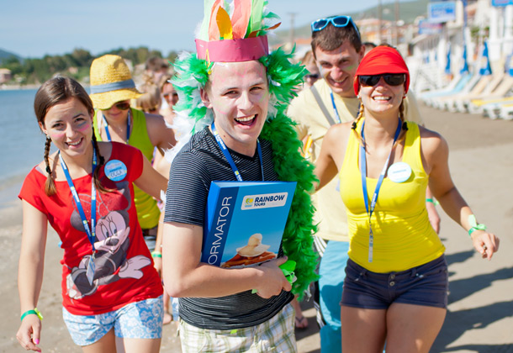
Zadanie
Uczniowie dzielą się na grupy
Każda z grup wykonuje prezentację na temat zawodu animatora i przykładowych form spędzania wolnego czasu na wakacjach.

Slide 6
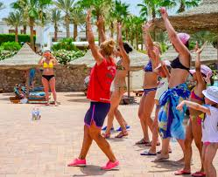
Zadanie
Nauczyciel zadaje pytania związane z tematem, na które będziecie musieli znaleźć odpowiedź.

Slide 7
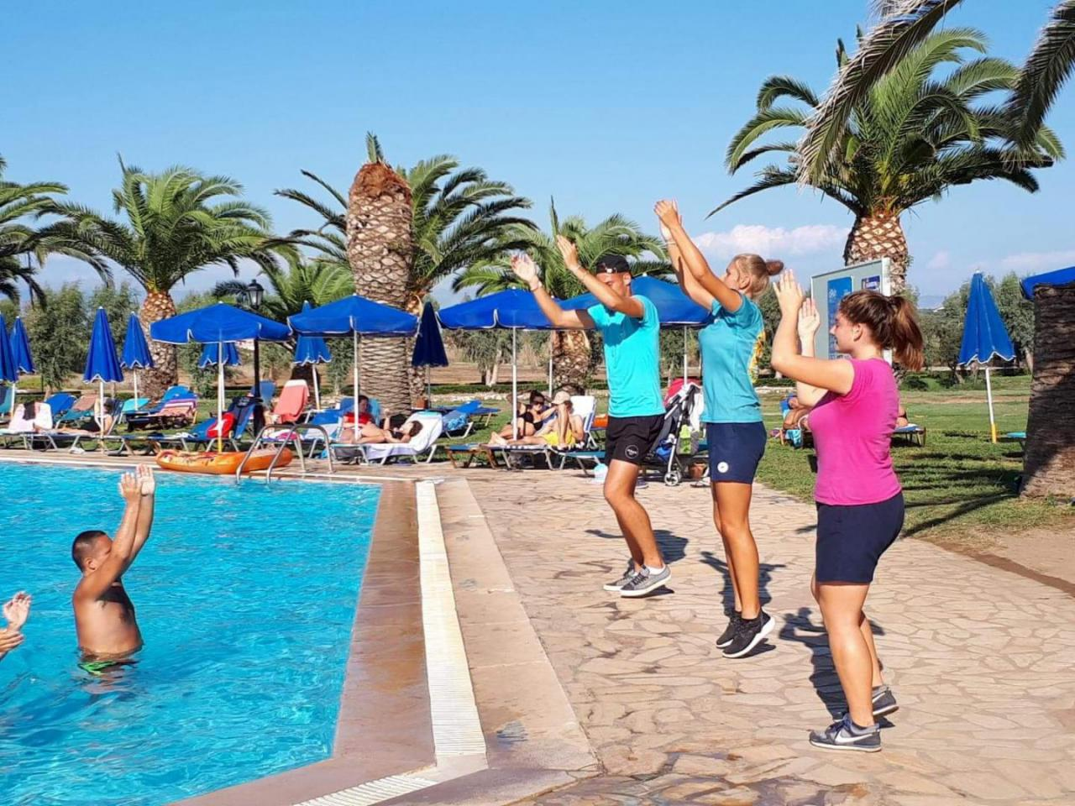
Zadanie
Następnie każdy z was poprzez pracę indywidualną sporządza plakat zachęcający jak największa ilość wczasowiczów do wzięcia udziału w zorganizowanej przez siebie wybranej zabawie.

Slide 8

Proces
Informacji potrzebnych do przygotowania prezentacji szukajcie w podanych stronach internetowych lub innych wam znanych.
Praca musi być estetyczna (ładnie wykonana) i czytelna.
W każdej prezentacji musi być podany:
1. Temat pracy.
2. Imię i nazwisko uczniów którzy ją przygotowali.
3. Opracowanie tematu według wytycznych.

Slide 9
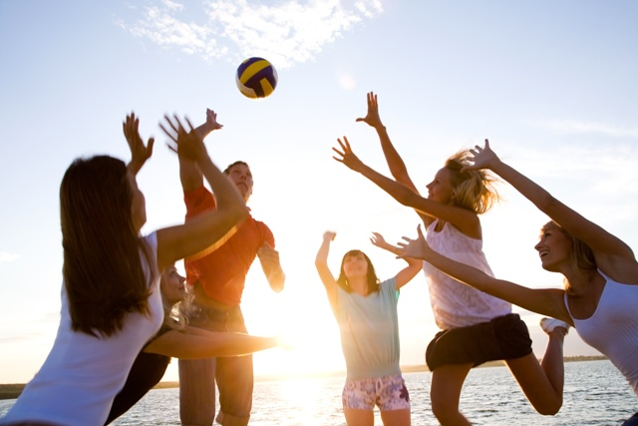
Proces
Prezentacja powinna obejmować następujące elementy:
  Jak zostać animatorem?
  Jaka odpowiedzialność wiąże się z wykonywaniem tego zawodu?

Slide 10
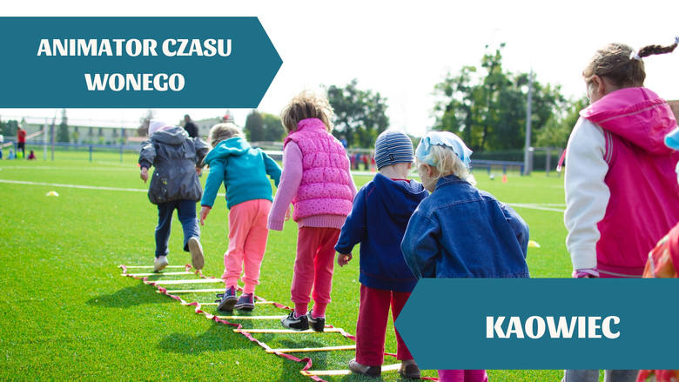
Proces
  Na jakie rodzaje zabaw wakacyjnych panuje obecnie moda
  Jak dopasować zabawy do poszczególnych grup wiekowych
  W jakim miejscu chcielibyśmy być animatorami

Slide 11
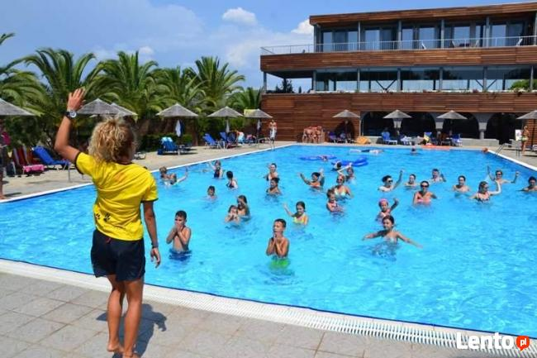
Proces
Następnie grupa wybiera swojego lidera. Przedstawia on prezentację. Nauczyciel zadaje pytania związane z tematem. Może on szukając ich odpowiedzi konsultować się z resztą grupy

Slide 12
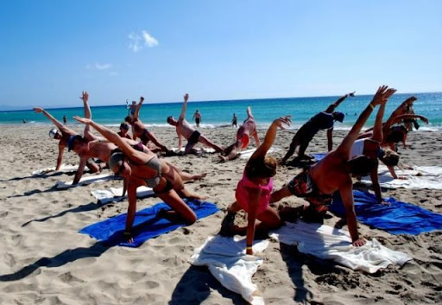
Proces
Forma wykonania plakatu jest w pełni dowolna. To może być na przykład rysunek bądź plik graficzny stworzony na komputerze.
Nie zapomnijcie się podpisać pod plakatem

Slide 13

Proces
Plakat powinien zawierać:
  Opis zabawy
  Dopuszczalny wiek uczestników
  Regulamin
  Miejsce
  Ewentualną odpłatność
  Czas
  Nagrody

Slide 14
Źródła
https://pl.wikipedia.org/wiki/Animator_czasu_wolnego
https://pl.wikipedia.org/wiki/Animacja_czasu_wolnego
https://praca.money.pl/kariera/rekrutacja/jak-zostac-animatorem-6275725141554817a.html
https://kadry.infor.pl/zatrudnienie/samozatrudnienie/314890,Animator-czasu-wolnego-praca-marzen.html

Slide 15
Ewaluacja
Liczba punktów | 1 | 2 | 3
Zawartość merytoryczna | Mało informacji, które nie są związane z tematem. Słabe wykorzystanie źródeł. | Dużo informacji, które związane są z tematem. Dobre wykorzystanie źródeł. | Wyczerpujące informację, które związane są z tematem, wykorzystanie wyżej określonych źródeł, ewentualnie innych materiałów źródłowych.
Strona wizualna | Praca mało czytelna, nieestetyczna. Złe rozplanowanie informacji na stronie. Brak elementów graficznych. | Praca czytelna i estetyczna. Dobre rozmieszczone informację na stronie. | Praca estetyczna, czytelna, przejrzysta, motywująca do zapoznania się z treścią. Dobre rozplanowanie informacji. Odpowiednia grafika.
Zaangażowanie grupy w pracę i umiejętność współpracy | Nie wszyscy członkowie grupy zaangażowani w pracę, słaba komunikacja w grupie | Dobre zaangażowanie wszystkich członków grupy. Współpraca na zadawalającym poziomie. | Bardzo dobra współpraca w grupie, komunikacja i wymiana informacji przebiegała bez problemów.
Prezentacja | Słaba znajomość tematu, w związku z czym prezentacja tylko przeczytana (zamigana), niezrozumienie słownictwa. Uczniowie nie odpowiedzieli na pytania do prezentacji. | Prezentacja częściowo przeczytana, częściowo samodzielnie powiedziana (zamigana). Słabe odpowiedzi na pytania nauczyciela | Prezentacja mówiona z pamięci. Odpowiednie odpowiedzi na pytania nauczyciela. Ambitne podejście do prezentacji.
Plakat | Brak wszystkich elementów wymienionych w zadaniu. Praca nieestetyczna, powierzchowna. Prezentacja wykonany z pomocą nauczyciela. | Zaangażowanie w pracę, niewielka pomoc nauczyciela, dobre pomysły, | Wyczerpująca realizacja wszystkich zagadnień. Praca estetyczna, uporządkowana. Użyte różne techniki . Praca samodzielna, przemyślana.

Slide 16
Ewaluacja
Punkty | Ocena
<5 | Niedostateczny
6 | Dopuszczający
7-9 | Dostateczny
10-11 | Dobry
12-13 | Bardzo dobry
14-15 | Celujący

Slide 17
Konkluzje
Dzięki Webquestowi poznaliście w pełni zawód animatora;
W trakcie tworzenia plakatu ulepszyliście swoje zdolności techniczne i manualne;
Dowiedzieliście się jakie gry i zabawy można zorganizować w trakcie wypoczynku;
Może kiedyś sami zostaniecie animatorami i to nie będzie tylko wasza wakacyjna przygoda.

Slide 18
Poradnik dla nauczyciela
Rozłożenie w czasie zaproponowane w tym WebQuest powinno się zmodyfikować w zależności od potrzeb, możliwości i umiejętności uczniów.
Nauczyciel powinien dokładnie przeanalizować treści Web Questa wspólnie z uczniami, aż do momentu ich zrozumienia przez uczniów. Powinien jednak bardziej służyć im pomocą, radą, wyjaśnieniami, a nie wyręczeniem, czy gotowymi rozwiązaniami. Taka metoda będzie też dobrą formą do wdrażania do samodzielności.
Nauczyciel powinien przygotować kartki z zagadnieniami do opracowania dla każdej grupy oraz wytycznymi związanymi z pracą.
Nauczyciel powinien służyć pomocą przy zapoznawaniu się uczniów z materiałami źródłowymi.

